Slide 1
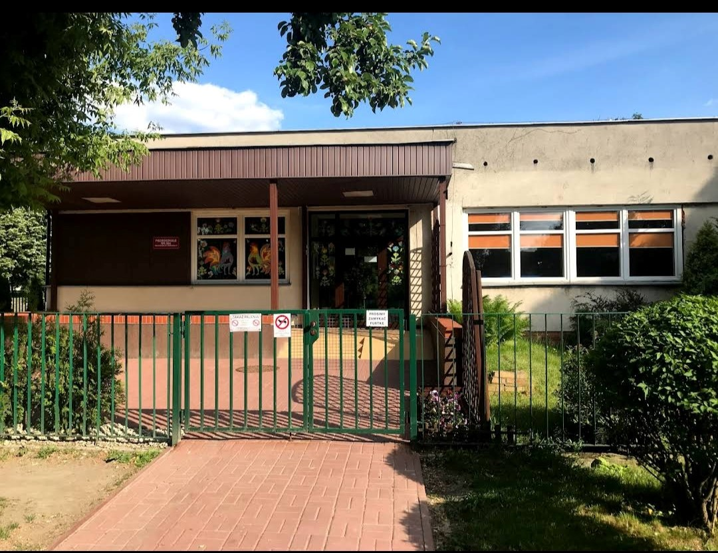
Witamy
W przedszkolu nr 366.
Ul. Hawajska 7
02-776 Warszawa
https://p366.ursynow.warszawa.pl/

Slide 2
Nasze Przedszkole
Nasze Przedszkole istnieje od 1983 roku. Funkcjonuje w niej sześć oddziałów.
Przedszkole nr 366 to placówka oświatowa o różnorodnej ofercie programowej, zatrudniająca wysoko wykształconą i wykwalifikowaną kadrę pedagogiczną, logopedę i psychologa, pedagoga specjalnego, grono osób przyjaznych, które dbają o zdrowie, bezpieczeństwo, wszechstronny rozwój i dobre samopoczucie każdego dziecka. Otwarta od godz.7:00 do 17:30

Slide 3
Garść informacji
W przedszkolu bawi się i uczy 150 dzieci w wieku od trzech do sześciu lat pod okiem wykwalifikowanej kadry pedagogicznej i oddanego personelu pomocniczego.
Przedszkole mieści się w obszernym budynku, połączonym ze Szkołą Podstawową. Każda grupa wiekowa ma do dyspozycji dużą i dobrze wyposażoną salę do zajęć i zabaw, w której znajdują się nowoczesne, kolorowe meble, kąciki zainteresowań, zabawki i pomoce do zajęć. Pozwalają one dzieciom eksperymentować, rozwijać zdolności oraz własne zainteresowania.
Posiadamy własną kuchnię oraz stołówkę w której dzieci spożywają 3 posiłki dziennie: śniadanie, obiad oraz podwieczorek

Slide 4
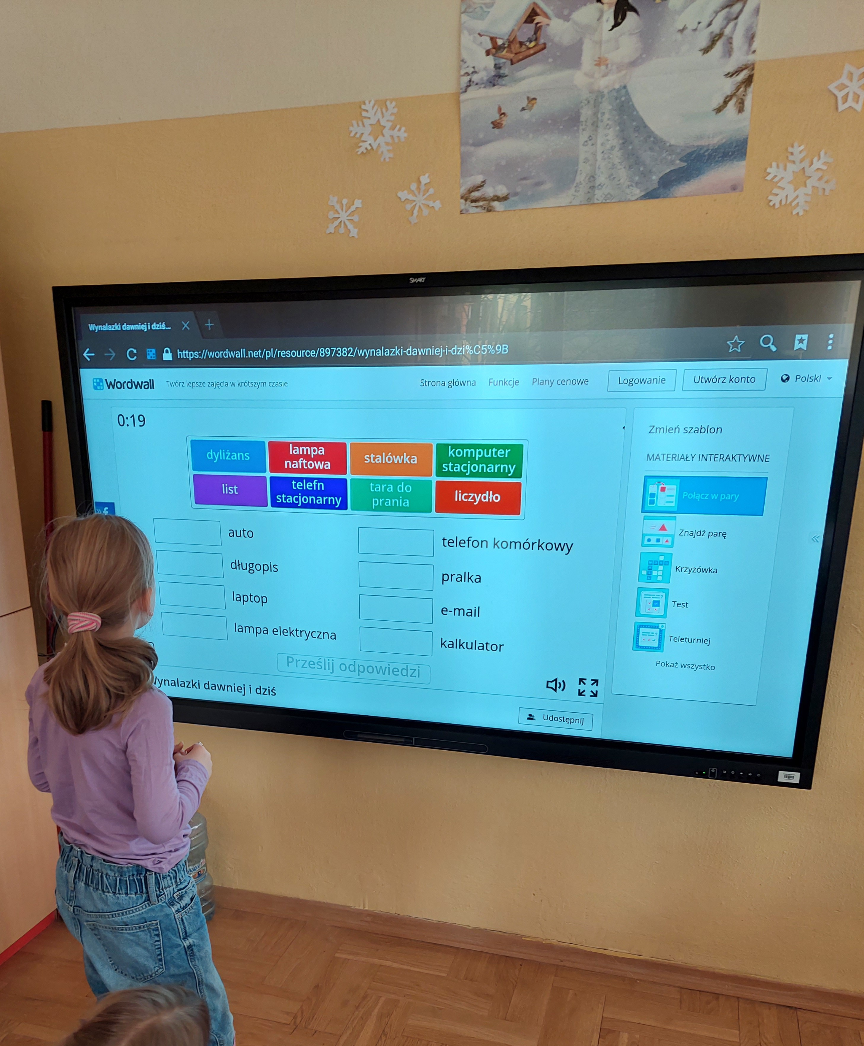
Baza przedszkola
W budynku przedszkola znajduje się sześć sal dydaktycznych z łazienkami, sala gimnastyczno-rekreacyjna, gabinet logopedy, pedagoga specjalnego i psychologa, szatnia oraz stołówka.
Każda grupa wiekowa ma do dyspozycji dużą i dobrze wyposażoną salę do zajęć i zabaw, w której znajdują się kolorowe meble, kąciki zainteresowań, zabawki i pomoce do zajęć. Pozwalają one dzieciom eksperymentować, rozwijać zdolności oraz własne zainteresowania.
Wokół budynku jest duży nowoczesny ogród. Dzieci mają na jego terenie do dyspozycji m.in. piaskownice, zjeżdżalnie, huśtawki, oraz sprzęt rekreacyjno- sportowy umożliwiający i wspomagający rozwój psychofizyczny dziecka. Przedszkole usytuowane jest z dala od ruchliwych dróg.
Posiadamy nowoczesny sprzęt: tablicę interaktywną, laptopy, rzutnik multimedialny, sprzęt nagłaśniający ,video domofony

Slide 6
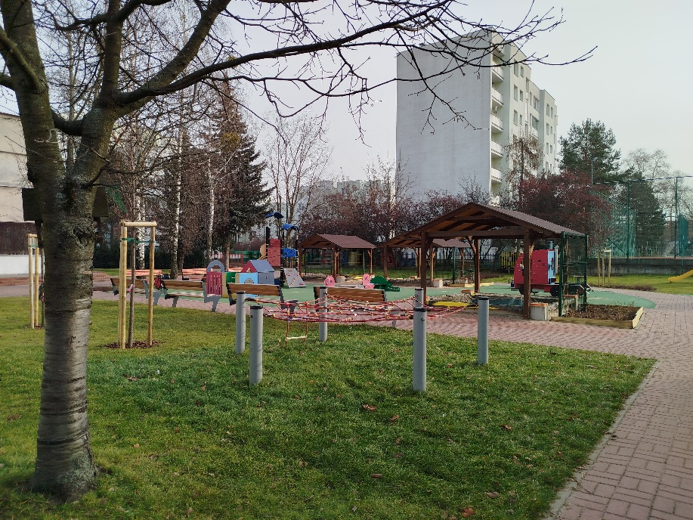
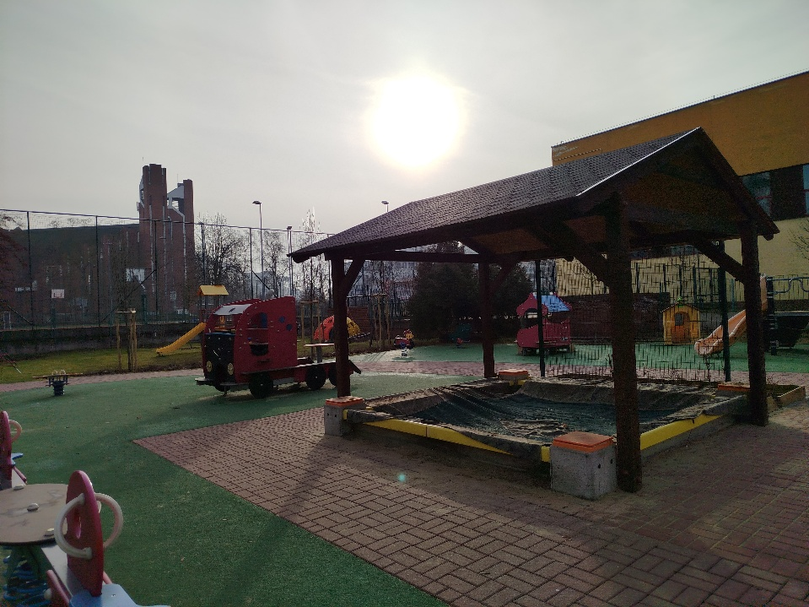
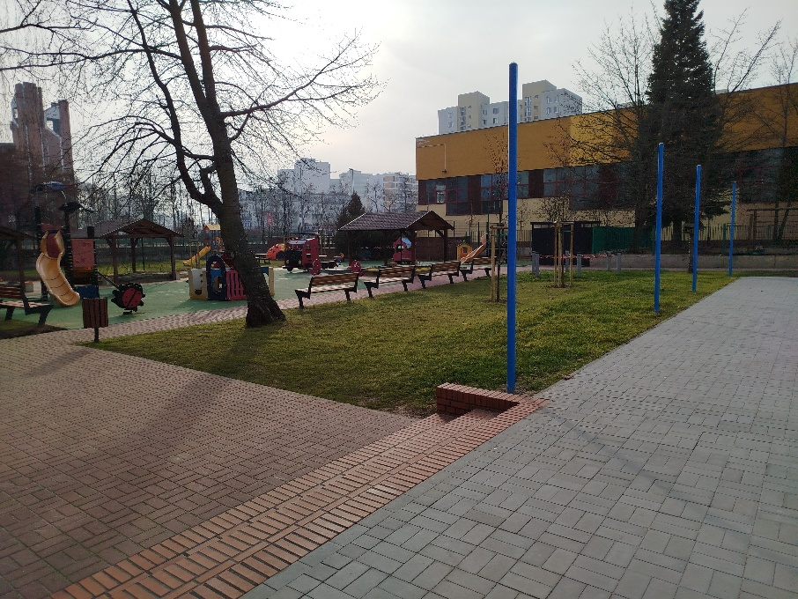

Slide 7
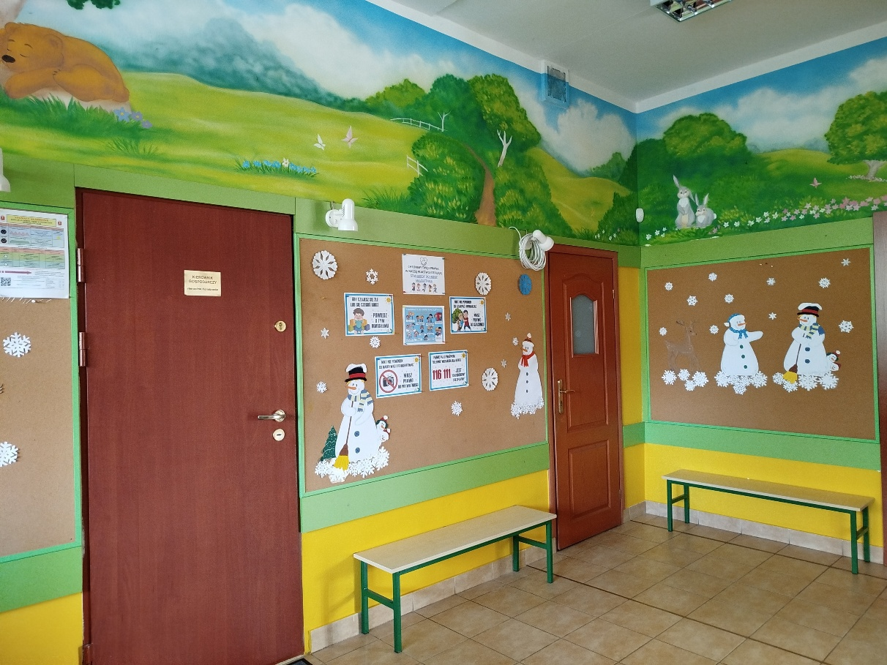

Slide 8
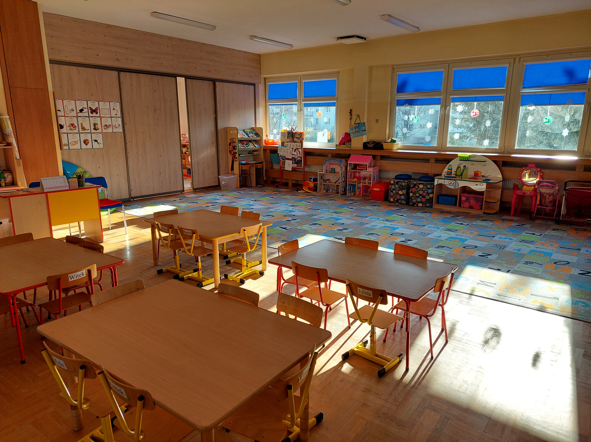

Slide 9
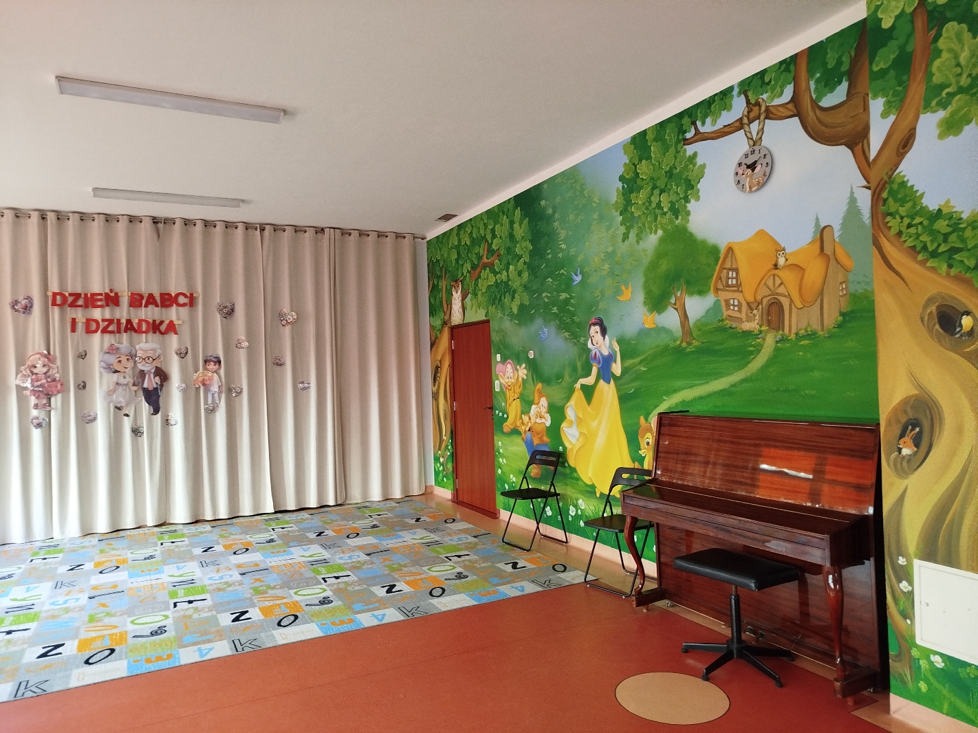

Slide 11
Ramowy plan dnia
Powitanie Dnia w przedszkolu
7:00-8:45 | Schodzenie się dzieci, zabawy indywidualne, inspirowanie do spontanicznej działalności zabawowej, pozostawienie dzieciom możliwości wyboru i inicjatywy. Praca indywidualna, wyrównawcza, praca z dzieckiem zdolnym. Zabawy ruchowe integrujące całą grupę, ćwiczenia poranne/zabawa ruchowa.
9:00-9:30 | Czynności higieniczne, praca dyżurnych, przygotowanie do śniadania – czynności porządkowe, higieniczne i samoobsługowe w łazience. Śniadanie Realizacja założeń programowych z zakresu kształtowania nawyków higienicznych i kulturalnych oraz dbałości o zdrowie: przestrzeganie zasad dobrego wychowania podczas spożywania posiłku, ćwiczenie umiejętności posługiwania się sztućcami.
09.30 -10:30 | Zajęcia dydaktyczne wspierające całościowy rozwój dziecka według wybranego programu wychowania przedszkolnego, organizowanie zabaw twórczych i ruchowych zgodnie z tematyką zajęć Edukacja zdrowotna, przyrodnicza, ekologiczna, językowa, matematyczna, artystyczna, społeczna, wprowadzanie w świat wartości. Sprzątanie sali, przygotowanie do wyjścia na świeże powietrze. Czynności samoobsługowe w szatni, wdrażanie do samodzielności przed wyjściem do ogrodu (nauka ubierania się, wiązania sznurowadeł, zapiania guzików, suwaków). Zabawy z językiem obcym nowożytnym. Zajęcia z rytmiki i gimnastyki ogólnorozwojowej.
10:30-11:50 | Zabawy dowolne i organizowane w ogrodzie przedszkolnym, zajęcia ruchowe, gry sportowe, wycieczki i spacery, zabawy z wykorzystaniem sprzętu terenowego, obserwacje przyrodnicze.

Slide 12
Ramowy plan dnia
11:50-12:30 | Przygotowanie do obiadu, praca dyżurnych, doskonalenie czynności samoobsługowych w łazience. Obiad Ćwiczenie umiejętności prawidłowego posługiwania się sztućcami, kulturalnego zachowania się przy stole, kształtowanie nawyku zdrowego odżywiania się. Zabawy z językiem obcym nowożytnym.
12:30-14:45 | Dzieci 3 letnie – odpoczynek poobiedni, słuchanie bajek, muzyki – wyciszenie, Dzieci 4, 5, 6 – letnie – relaks poobiedni, słuchanie bajek, muzyki – wyciszenie, praca indywidualna z dziećmi. Swobodna zabawa dzieci przy niewielkim udziale nauczyciela. Praca indywidualna z dziećmi – dostosowanie zadań do możliwości dzieci. Pobyt w ogrodzie przedszkolnym/spacer, obserwacje przyrodnicze. Dzieci 5, 6 – letnie – kontynuacja zajęć edukacyjnych, inicjowanych przez nauczyciela, zabawy przygotowujące do nabywania umiejętności szkolnych. Zajęcia dodatkowe. Religia – dla 6-latków.
15:00-15:30 | Przygotowanie do podwieczorku, praca dyżurnych, czynności porządkowe, higieniczne i samoobsługowe. Podwieczorek – kształtowanie nawyku estetycznego, kulturalnego i samodzielnego spożywania posiłku, ćwiczenie umiejętności posługiwania się sztućcami.
15:30-17:30 | Kontynuacja działalności edukacyjnej, zabawa ruchowa organizowana przez nauczyciela/zabawy integracyjne/muzyczno-ruchowe, praca indywidualna i wyrównawcza z dziećmi, zajęcia w małych zespołach, omówienie z dziećmi wydarzeń dnia, zabawy tematyczne, własna aktywność dzieci, porządkowanie sali, zabawy dowolne w ogrodzie przedszkolnym.

Slide 13
Oferta edukacyjna- programy własne
Programy wychowania przedszkolnego:
"Zbieram, poszukuję, badam” i „Dobry pomysł”
Programy własne:
"Sport to zdrowie , każdy przedszkolak Ci to powie"- mający na celu zachęcanie dzieci do uczestnictwa w zabawach muzyczno- ruchowych i grach sportowych. A także kształtowanie wśród dzieci świadomości potrzeby dbania o zdrowie w sferze fizycznej.
"Zdolny przedszkolak czyli talent niejedno ma imię” – program stymulujący rozwój dziecka zdolnego w wieku przedszkolnym -rozpoznawanie i rozwijanie u dzieci zdolności indywidualnych. Stwarzanie warunków (sytuacji edukacyjnych) do odkrywania, poznawania, eksperymentowania, działania w różnych formach,

Slide 14
Oferta edukacyjna- programy własne
„Gimnastyka buzi i języka” – Program profilaktyki logopedycznej dla dzieci w wieku przedszkolnym
„Będę przedszkolakiem- program adaptacyjny dla dzieci 3-letnich”
„Rodzic bliżej przedszkola” – program współpracy z rodzicami
„Matematyka w zabawie” – program edukacji matematycznej

Slide 15
Zajęcia dodatkowe
Gimnastyka ogólnorozwojowa
Rytmika
Sportowe przedszkole- dla dzieci 5-6 letnich
Religia- dla dzieci 6 letnich

Slide 16
Pomoc psychologiczno- pedagogiczna
Logopeda | •Przeprowadza badania przesiewowe we wszystkich grupach, podczas których wyłania dzieci wymagające opieki logopedycznej •Prowadzi indywidualną terapię dzieci z zaburzeniami i wadami wymowy •Prowadzi zajęcia profilaktyczne w grupach
Pedagog specjalny | •Współpracuje z zespołem opracowującym dokumenty dla dzieci z orzeczeniem o potrzebie kształcenia specjalnego, prowadzi zajęcia rewalidacyjne •Udziela pomocy psychologiczno-pedagogicznej w formie indywidualnych zajęć dzieciom wymagającym dodatkowego wsparcia •Współpracuje i wspiera nauczycieli i rodziców •Współpracuje z psychologiem z Poradni Psychologiczno-Pedagogicznej
Psycholog | •Obserwuje dzieci w trakcie zajęć i zabawy swobodnej • Pomaga rodzicom i nauczycielom rozwiązywać problemy wychowawcze •Proponuje odpowiednie formy pomocy w uzasadnionych przypadkach

Slide 17
Wydarzenia naszego przedszkola
• Pasowanie na Przedszkolaka
• Światowy Dzień Przedszkolaka
• Zabawy z Mikołajem
• Dzień Babci i Dziadka
• Bal karnawałowy
• Dzień Mamy i Taty
• Dzień Dziecka
Czytanie na trawie
Przedstawienie teatralne w wykonaniu Przedszkolnej grupy teatralnej
Coroczne akcje charytatywne i ekologiczne, m.in. „Pola nadziei” na rzecz pacjentów hospicjum onkologicznego, „Pomaganie przez ubranie”, „Tusz do paki”, zbiórka zużytych baterii, „Góra grosza”, „Pomóżmy pomagać” na rzecz bezdomnych zwierząt
oraz mnóstwo innych świąt np. „Światowy Dzień Pluszowego Misia”, „Dzień Kundelka”, „Dzień Kota”, „Międzynarodowy Dzień Postaci z Bajek”, „Międzynarodowy dzień Numeru Alarmowego”, „Światowy Dzień Wody”, „Międzynarodowy Dzień Ziemi”, „Dzień Przyjaciela”

Slide 18
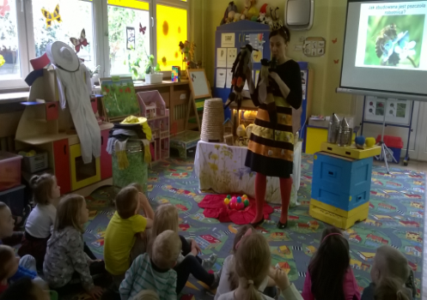
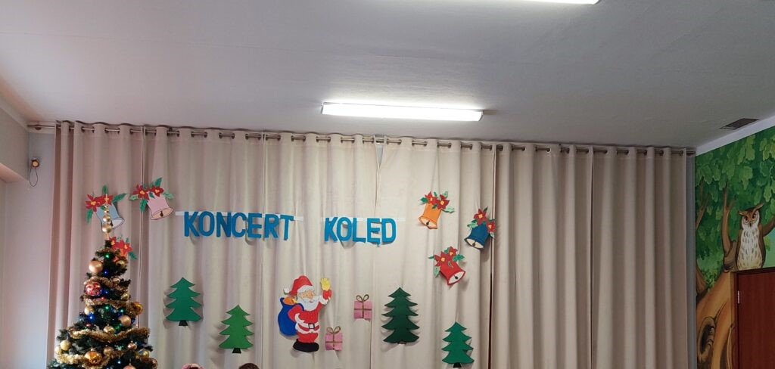
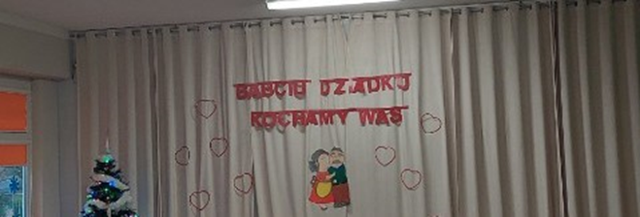
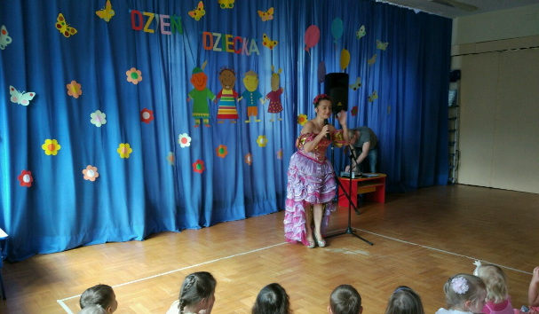
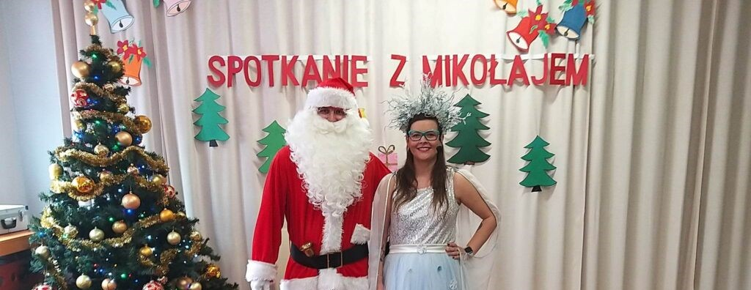

Slide 19
Nasze osiągnięcia
Przedszkole współpracuje z placówkami oświatowymi na terenie Ursynowa biorąc udział w:
konkursach plastycznych, literackich
przeglądach recytatorskich, wokalnych
turniejach sportowych.
Nasza placówka także organizuje wewnętrzne oraz zewnętrzne konkursy i przeglądy:
Przegląd Logopedyczny „Wierszyki łamiące języki”
Przegląd Piosenki Angielskiej „Jingle bells”
Koncert Kolęd i pastorałek
konkursy plastyczne, fotograficzne dla dzieci z naszego przedszkola i ich rodziców
konkursy plastyczne dla dzieci z ursynowskich przedszkoli.

Slide 21
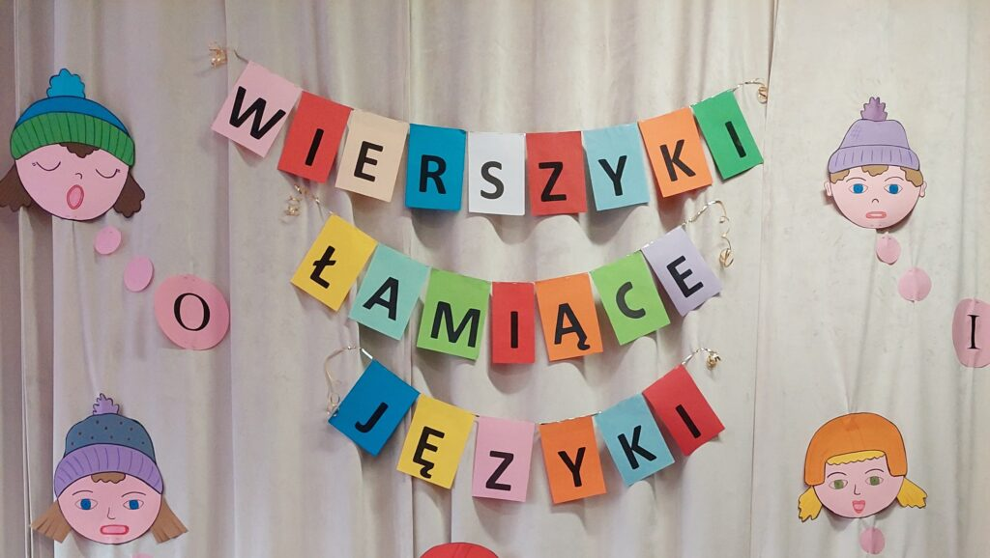

Slide 22
Do zobaczenia w przedszkolu
W przedszkolu nr 366.
Ul. Hawajska 7
02-776 Warszawa

